Slide 1
coding pirates hillerød
Grundlæggende Python programmering - 1. aften

Slide 2
intro, python & “Hello World!”

Slide 3
1. aften - agenda
Aftenens program:
Introduktion til programmering
Om Python
Nødvendigt software
Hurtig gennemgang af VS Code
Dit første Python program 🥳
Og så .. går vi i gang!

Slide 4
Om programmering

Slide 5

spørgsmål:
Hvad er programmering?
Det en quiz!

Slide 6
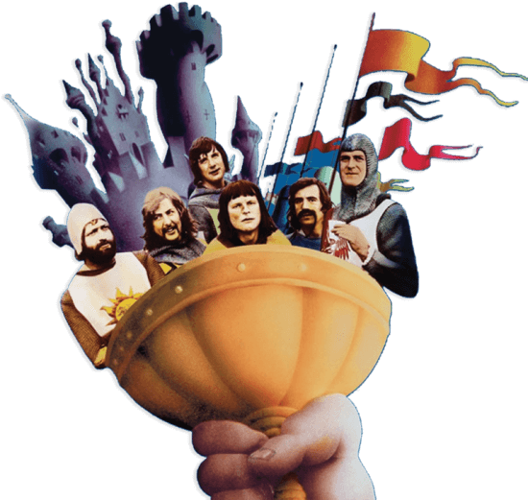
SVAR:
at udvikle programmer som kan afvikles på en computer vhja. et programmeringssprog
Notes:
Indsæt gerne en fil med lyd folk som klapper her

Slide 7
om Python

Slide 8
Hvad er Python egentlig .. ?? 🤔
Python er:
et programmeringssprog med et sæt specifikationer for, hvordan vi skriver dette sprog (syntaks)
en fortolker som kan forstå dette sprog og afvikle det på din computer
der kommer med en hel masse indbyggede moduler / biblioteker / kode, som gør din mulighed for at udvikle dine egne programmer vildt meget nemmere

Slide 9
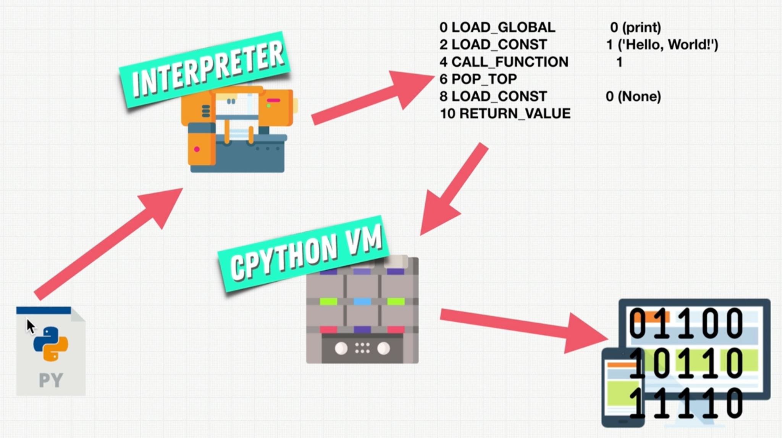
I Python fungerer det sådan her .. (WTF! 😵‍💫)

Slide 10
ØH, okaii .. men hvad kan man med Python!?
Indsæt nogle billeder her af, hvad man kan med Python .. !!

Slide 11
Nødvendigt software

Slide 12
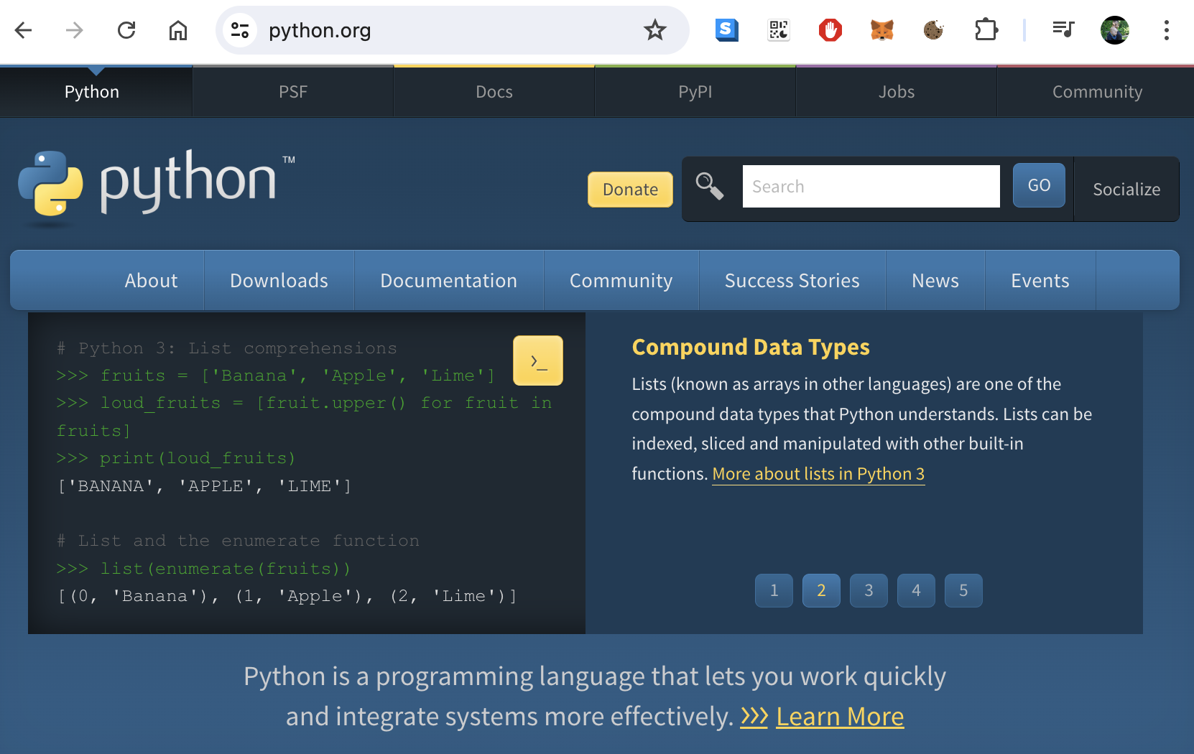
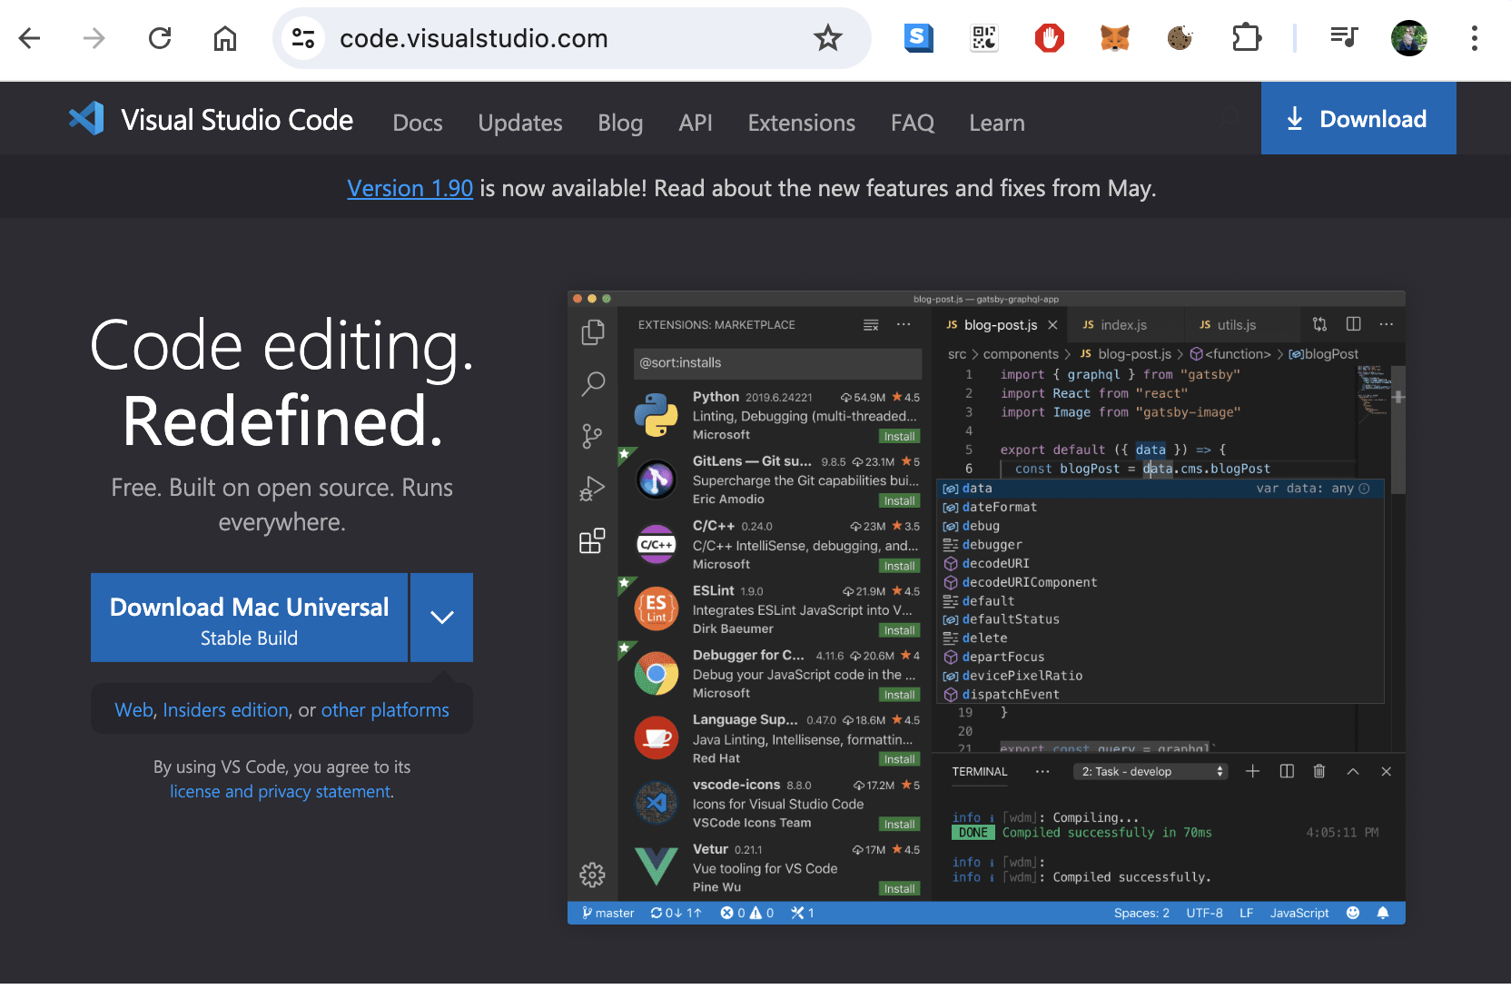
Download Python + vs code
Godt så .. for at komme i gang skal vi lige have downloade følgende software for at kunne programmere i Python:
Python
VS Code

Slide 13
Se her:
Nu downloader vi sammen Python
Notes:
Download python via python.org

Slide 14
Se her:
Nu downloader vi sammen
VS Code
Notes:
Download VS Code

Slide 15
Se her:
Nu tjekker vi om alt er okay (de voksne hjælper)
Notes:
Vis man

Slide 16
Hurtig gennemgang af VS Code

Slide 17
Indsæt billede af VS Code her, men udfør gennemgang i selve VS Code

Slide 18
“Hello World!”
(dit første Python program)

Slide 19
Dit første Python program
Man gør sådan her:
Åbner VS Code
Laver en ny fil med en “.py” extension (som oftest kaldet “main.py”)
Skriv “vild” Python kode i din fil
Gem din fil ..
Eksekver din fil!
Indsæt billede af VS Code med simpelt “Hello World!” eksempel her

Slide 20
01-example:
Et eksempel på Hvordan man koder i Python
Notes:
Vis man

Slide 21
01-exercise:
Nu er det din tur til at kode det jeg lige har vist
Notes:
Vis man

